Slide 1
Situacion Actual de Niñez y Adolescencia Migrante en la Región

Slide 2
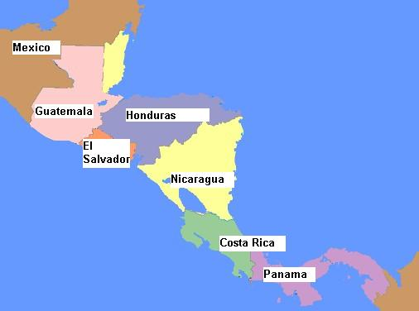
Contexto
América Central y México, están en constante movimiento

Slide 3
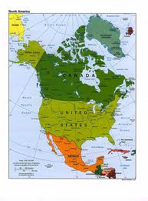

  Migración intra-rregional
  Corredor más grande de migrantes en transito en el mundo (Mesoamerica), con mas de 50 nacionalidades cruzando hacia EEUU y Canada.
  EEUU es el principal país de destino del mundo (20% de la población migrante en el mundo)
  México tiene el número más grande de migrantes en el mundo.
  Corredor de drogas ilegales y también de armas
Source: IOM, World Migration Report 2010

Slide 4
La migracion de niños, niñas y adolescentes
Fenómeno global
Los datos estadísticos disponibles son dispersos y poco fiables.
No existe un perfil homogéneo de los niños, niñas y adolescentes migrantes.

Slide 5
La migración de niños, niñas y adolescentes
América Central- la migración de personas menores de edad es parte de la migración histórica de la región.
Cambio en últimos años - las condiciones en que los niños migran, en especial el incremento de la vulnerabilidad. --elevado número y la edad más temprana de la migración

Slide 6
¿Cómo son los niños, niñas y adolescentes que migran?
Perfil a partir de información cualitativa
  Baja escolaridad: Un grupo significativo no ha estudiado o ha abandonado los estudios.
Han predominado mas los hombres

Slide 7
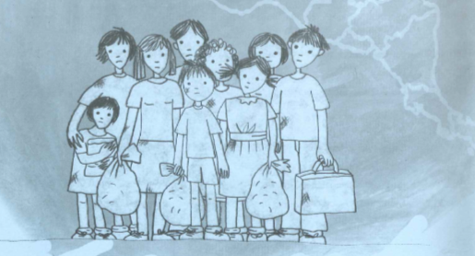
¿Cómo son los niños, niñas y adolescentes que migran?
    La mayoría son adolescentes. Tienen entre 15 y 17 años, pero también hay de 11 a 14 años y de 6 a 10 años.

Slide 8
¿Cómo son los niños, niñas y adolescentes que migran?
  Incorporación precoz al trabajo. Muchos de ellos se han incorporado al trabajo antes de cumplir la edad mínima de admisión al empleo

Slide 9
¿Cómo son los niños, niñas y adolescentes que migran?
  Provienen de hogares monoparentales, con jefatura femenina y alto desempleo adulto.
  Pobreza y marginalidad. Para muchos, sus principales ingresos son precarios y provienen del trabajo agrícola. Un número importante de El Salvador, Honduras y Guatemala tiene como principal sostén las remesas que reciben de padres migrantes.

Slide 10
¿Por qué migran los niños, niñas ya adolescentes?
COMBINACION DE FACTORES
Reunificación familiar: sigue siendo el principal motivo reportado.
Mejores condiciones de vida/motivos laborales: va en aumento. Pobreza, marginalidad, desempleo

Slide 11
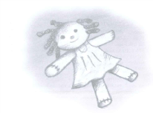
¿Por qué migran los niños, niñas ya adolescentes?
Violencia intrafamiliar
Violencia delincuencial
Falta de opciones (escolares, de salud). No hay proyecto de vida en lugar de origen

Slide 12
¿Hacia dónde y cómo van los niños, niñas y adolescentes?
Migración extrarregional: Estados Unidos
Migración intrarregional: dinámica y en aumento

Slide 13
Expulsa hacia
Guatemala
INTRA-
REGIÓN
EXTRA-
REGIÓN
El Salvador
Recibe de
Honduras, Nicaragua
Expulsa hacia
México, Belice
Guatemala
Recibe de
Estados Unidos
El Salvador, Honduras, Nicaragua
Expulsa hacia
El Salvador, Guatemala
Honduras
Recibe de
Nicaragua
Panamá
Expulsa hacia
Costa Rica
Costa Rica
Recibe de
Nicaragua, Panamá, Honduras
México
Recibe de
Guatemala, El Salvador, Honduras
Estados Unidos

Slide 14

Situación actual
Estados Unidos observa un incremento significativo en el número de niños, niñas y adolescentes no acompañados que llegan a los Estados Unidos entre los puertos de entrada.
Tan sólo en el mes de mayo, el número de niños, niñas y adolescentes no acompañados que cruzaron la frontera sur ascendió a más de 9,000, con lo cual a la fecha el número total para este año es de 47,000.

Slide 15
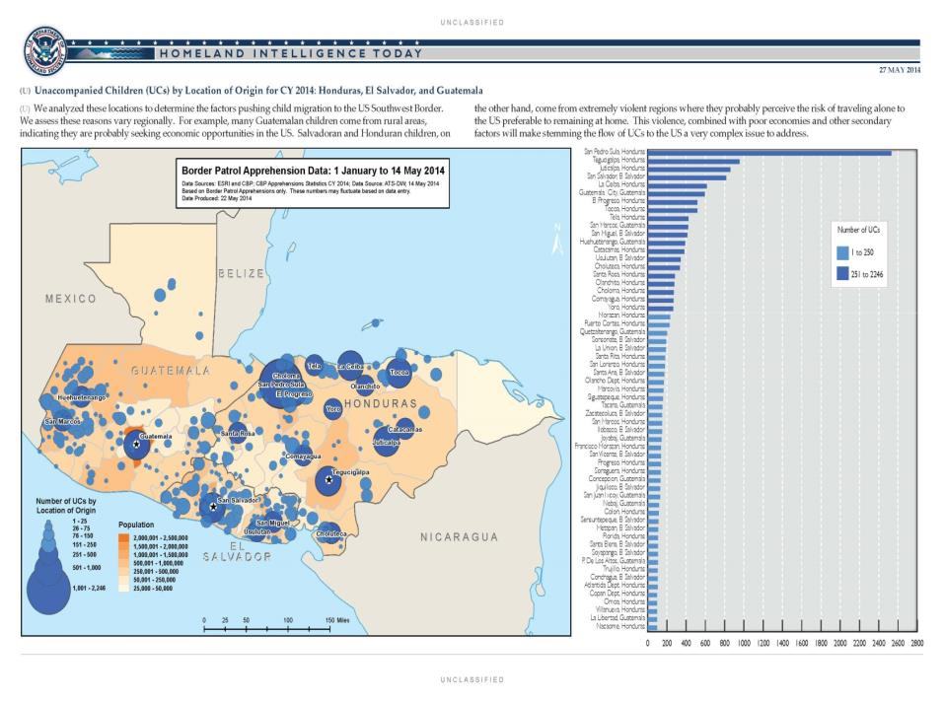

Slide 16
Situación actual
HONDURAS
Según el Centro de Atención al Migrante Retornado en Honduras (CAMR) , en el periodo entre enero – agosto 2014, han retornado 863 menores (acompañados y no acompanados ).

Slide 17
Situación actual
EL SALVADOR
La Dirección General de Migración y Extranjería, entre 2012 y el mes de julio 2014, registra un total de 5.411 NNA (acompañados y no acompanados) que han retornado.

Slide 18
Situación actual
GUATEMALA
Datos ofrecidos por la Secretaría de Bienestar Social de la Presidencia de la República, para el periodo enero- julio 2014, han retornado 2.224 NNA

Slide 19
Situación actual
Al retornar:
Mismas condiciones que provocaron su migración en un primer momento: familias fragmentadas, pobreza extrema, deserción escolar y riesgo de reclutamiento en las pandillas.
Sistemas de protección limitan su desarrollo psicológico, social, intelectual y económico.

Slide 20
Situación actual
Al retornar:
Cultura de la migración ya arraigada en nuestras comunidades.
Jóvenes retornados reportan haber experimentado estigma al ser deportados. Esto, porque a personas retornadas,especialmente jovenes, se les asocia con maras y criminalidad.

Slide 21
Para concluir
La protección, para ser efectiva, requiere de nuestros compromisos, tanto a corto como a largo plazo.
Las soluciones integrales necesariamente requerirán el reconocimiento de nuestra propia responsabilidad por lo que se ha dejado de hacer pero lo más importante, por lo que ahora debemos hacer.

Slide 22
Para concluir
Hacer frente al desafío requerirá también construir sobre lo que se ha logrado, de una manera coordinada.
La asistencia en la reintegración es fundamental para que los retornos sean sostenibles

Slide 23


¡Muchas gracias!
Organización Internacional para las Migraciones
Oficina Regional para Centroamérica, Norteamérica y el Caribe
www.costarica.iom.int

